Slide 1
Prédiction du temps de transcodage des vidéos
Python for Data Analysis
Marwan Larroussi et Anatole Lapelerie, DIA 3

Slide 2
Sommaire
Introduction au transcodage
A propos du dataset
Data Visualisation
Machine Learning
Rendu final

Slide 3
Introduction au transcodage
En vidéo, le transcodage est le fait de changer le format de codage d'un média pour le comprimer ou l'encapsuler dans un fichier, ou pour transporter un signal analogique ou numérique. Bien souvent, la transformation comporte des pertes d'information.
Une heure de film de DVD au format PAL (25 images de 720×557 px par seconde) contient un total de 104 Go d’information d’image ! La compression est donc essentielle pour stocker le fichier dans un DVD de 9 Go de capacité.
Les supports de transcodage utilisent un codec (coder – encoder), un langage particulier pour compresser la vidéo.

Slide 4
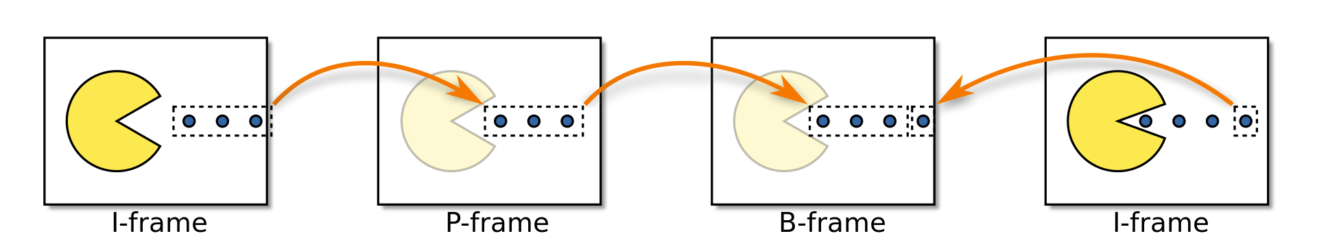
Il existe plusieurs techniques pour compresser une vidéo :
Le sous échantillonnage de la chrominance
La compression spatiale
La compression temporelle
C’est lors de l’utilisation de cette dernière technique que sont créées les i-frames, p-frames et b-frames.
Il existe de même plusieurs codecs, ayant des performances, des taux de compression et une rapidité de décompression tous différents. On citera les codecs suivants : H.264, H.265, VP9, FLV1, MPEG-4.

Slide 5
A propos du dataset
Les données utilisées pour ce projet sont issues de deux datasets :
youtube_videos.tsv, qui contient des métadonnées de vidéos YouTube ;
transcoding_mesurment.tsv, qui contient des données issues de transcodages entre différents codecs à partir des vidéos du précédent fichier et menés sur une machine Intel i7-3720QM CPU grâce au logiciel FFmpeg 4.
Ces données sont tirées du Machine Learning Repository de l’UCI et sont regroupées sous la référence Online Video Characteristics and Transcoding Time Dataset Data Set.

Slide 6
Le dataset youtube_videos.tsv contient les paramètres suivants :
id, url : informations identifiant la vidéo ;
category : catégorie de la vidéo ;
codec : codec de la vidéo ;
duration : durée de la vidéo ;
bitrate, bitrate(video) : débit en bit/s et débit de la vidéo en bit/s ;
height, weight : résolution de l’image (hauteur et largeur) ;
framerate, framerate(est.) : débit d’image par seconde.
En plus des données présentées pour le fichier précédent, le dataset transcoding_mesurment.tsv contient les paramètres suivants :
i, p, b, : nombre total de i-frames, p-frames et b-frames ;
frames : nombre total d’image dans la vidéo ;
i_size, p_size, b_size : taille totale des i-frames, p-frames et b-frames ;
size : taille totale du fichier vidéo;
o_bitrate, o_framerate, o_width, o_height : bitrate, framerate, largeur et hauteur de sortie de transcodage ;
utime, umem : temps total et mémoire totale utilisée pour le transcodage.

Slide 7
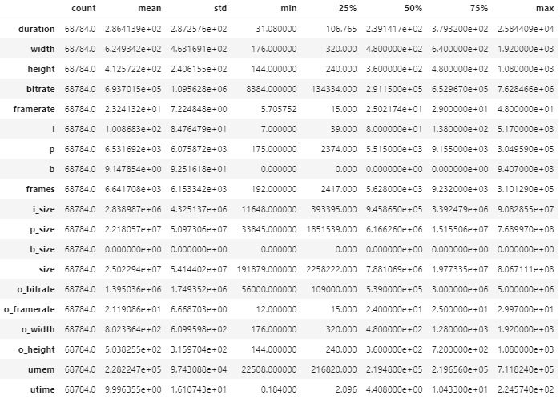
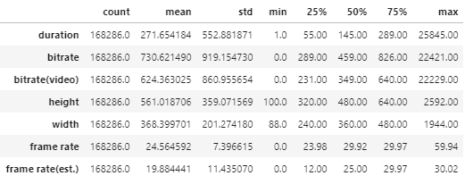
transcoding_mesurment.tsv
On affiche les statistiques de répartition des paramètres numériques des datasets YouTube et de transcodage.
youtube_videos.tsv

Slide 8
On remarque que, comme les vidéos du dataset de transcodage sont tirées du dataset des vidéos YouTube, il est possible de réaliser une jointure de ces deux tables en une seule à partir de l’identifiant de la vidéo.
Durant tout le projet, on utilise Pandas pour traiter les données. On choisira donc ici des DataFrame pour manipuler nos tables.

Slide 9
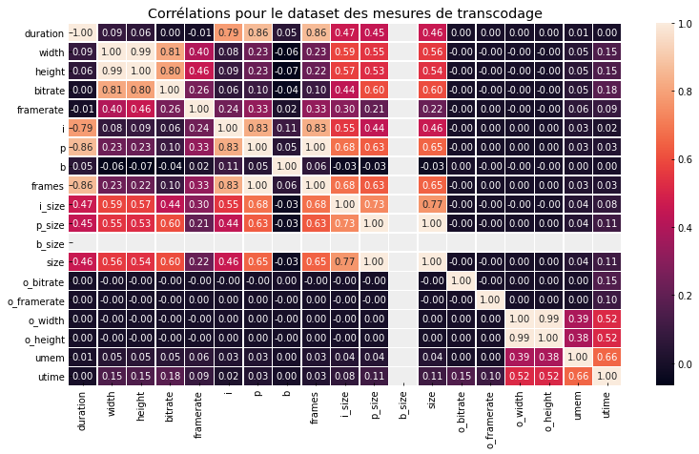
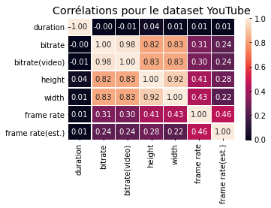
Data Vizualisation
On affiche les tables de corrélations pour les deux datasets afin d’avoir une rapide idée du comportement des valeurs numériques.
A première vue, umem et utime sont assez indépendantes des autres valeurs.

Slide 10
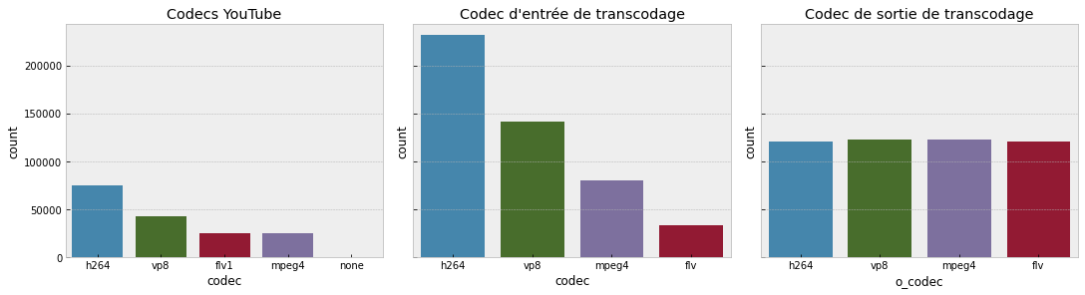
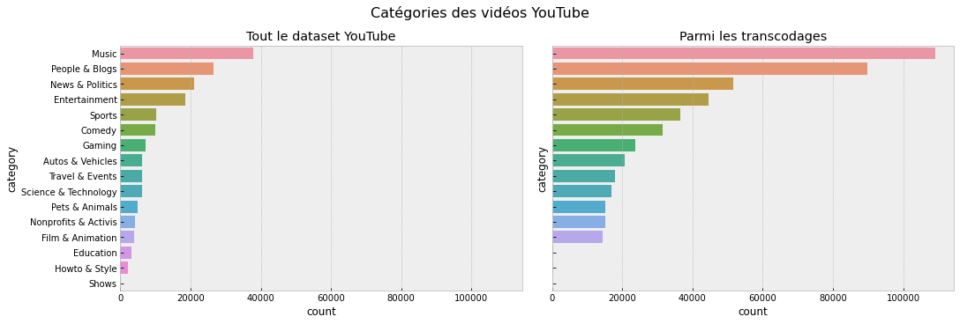
On vérifie également la répartition des valeurs non numériques présentes dans codec et o_codec d’une part et category d’autre part.
Dans le dataset YouTube, si la répartition de ces valeurs était relativement inégale, il a été décider pour réaliser le dataset de transcodage d’avoir un meilleur équilibre des classes de codecs et de catégorie de vidéo.

Slide 11
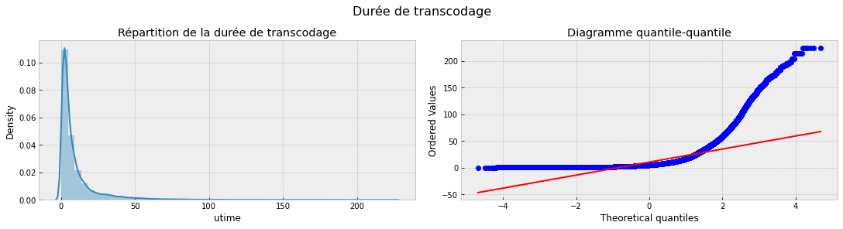
Cible n°1 : le temps de transcodage utime
Pour poursuivre la visualisation des données, on décide de se concentrer d’abord sur le paramètre utime, première potentielle cible à prédire.
La répartition de utime n’est pas normalisée et suit vraisemblablement une loi exponentielle ou de Poisson.

Slide 12
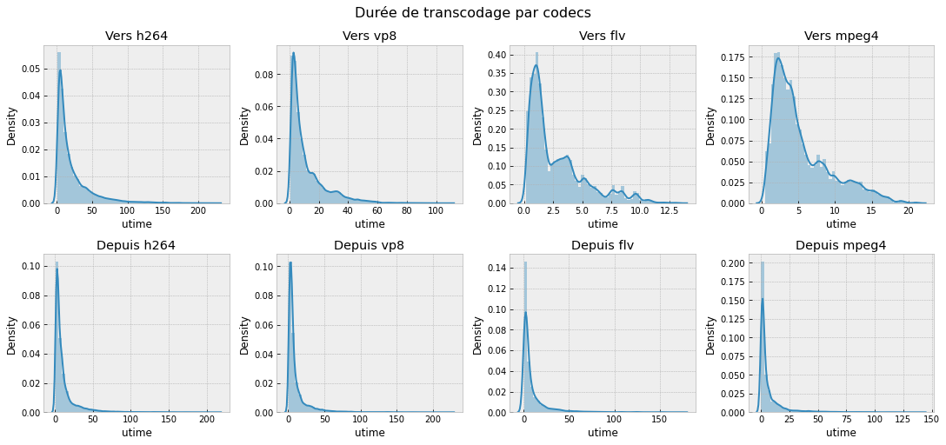
Regardons cette répartition en fonction des codecs d’entrée codec et de sortie o_codec.
Cette répartition est toujours asymétrique et très concentrée en « ses sommets ».

Slide 13
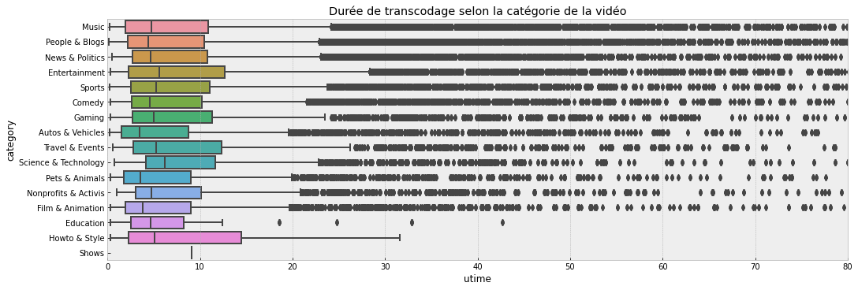
Regardons l’incidence de la catégorie de la vidéo category sur la durée de transcodage utime.
Peu d’informations ressortent. On peut peut-être remarquer que les catégories "Autos & Events" et "Pets & Animals" demandent souvent moins de temps de transcodage, mais une explication poussée à ces résultats paraît hasardeuse.

Slide 14
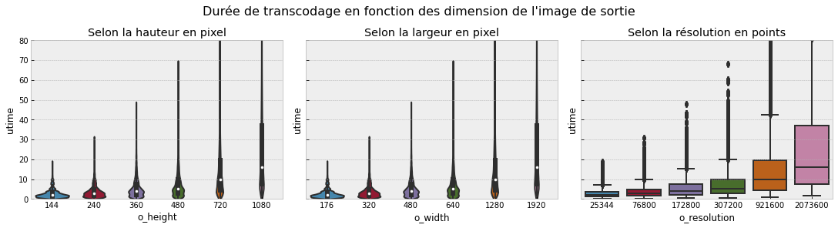
Regardons l’incidence de la résolution de la vidéo en sortie de transcodage (hauteur o_height et largeur o_width) sur la durée de transcodage utime.
Les durées de transcodage sont très étalées, mais on voit bien que plus la résolution de sortie est importante, plus le transcodage nécessite de temps. On rappelle les associations hauteur – largeur suivantes :
144 px × 176 px = 25 344 pts 360 px × 450 px = 172 800 pts 720 px × 1280 px = 921 600 pts
240 px × 320 px = 76 800 pts 480 px × 640 px = 307 200 pts 1080 px × 1920 px = 2 073 600 pts

Slide 15
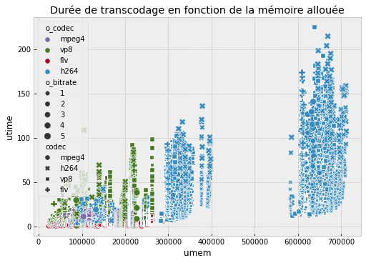
Regardons l’incidence de la mémoire allouée pour le transcodage umem sur la durée de transcodage utime.
Le marqueur sur le graphique représente le codec d’entrée codec, la couleur représente le codec de sortie o_codec et la taille du marqueur représente le bitrate de sortie o_bitrate.
On remarque que plus utime est grand, plus o_bitrate est important.
Différents regroupements apparaissent indépendamment du codec de sortie o_codec.
En bleu, les vidéos transcodées vers le codec h264 : on observe au moins trois clusters qui correspondent à cette couleur.
Il semble qu’il en va de même pour les autres codecs de sortie.

Slide 16
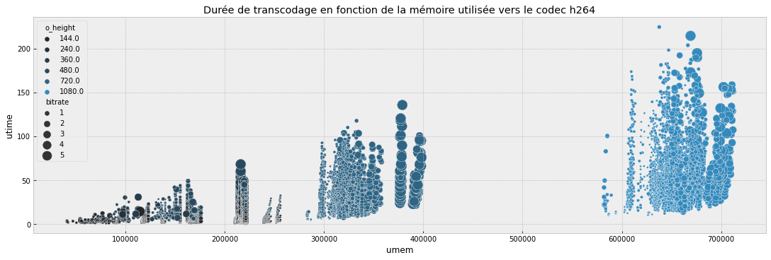
On étudie plus particulièrement utime en fonction de umem pour les transcodages vers le codec h264 uniquement (couleur bleue).
Pour identifier l’origine des clusters cités précédemment, on introduit la résolution de sortie de transcodage (uniquement o_height), caractérisée par une tonalité particulière de bleu, ainsi que le bitrate d’entrée de la vidéo.
Chaque résolution a son cluster : la résolution de sortie est donc la principale raison de différences pour umem. De plus, dans chaque cluster, plus bitrate est important, plus umem est grand et donc plus la vidéo se place « à droite » de son cluster.

Slide 17
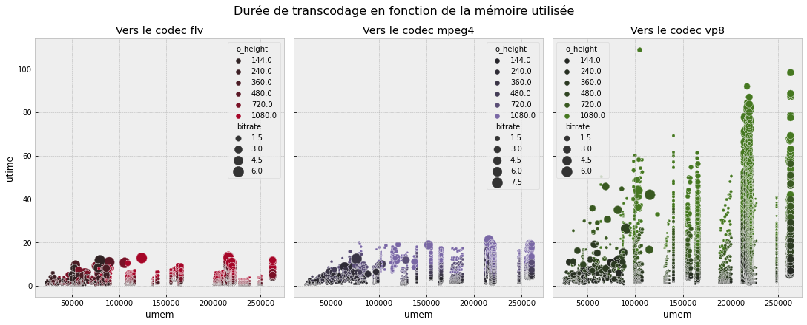
On s’intéresse à ce phénomène pour les trois autres codecs de sortie.
Ici, les vidéos se regroupent par colonnes où le bitrate est équivalent. On sait en réalité que ces colonnes sont des colonnes où le codec d’entrée codec est également le même (voir le premier graphique comparant utime à umem).
Dans ces colonnes, utime dépend principalement de la résolution de sortie (à la différence des transcodages vers le h264).

Slide 18
En résumé, pour les transcodages vers le codec h264 :
utime augmente avec o_bitrate ;
umem est relativement équivalent pour les vidéos de même résolution de sortie ;
umem augmente légèrement avec o_bitrate.
Pour les transcodages vers les autres codecs :
utime augmente avec la résolution de sortie ;
umem augmente plutôt avec bitrate.
On décide de s’intéresser, pour la suite de la visualisation des données, à la mémoire allouée umem et à ses rapports avec le dataset.

Slide 19
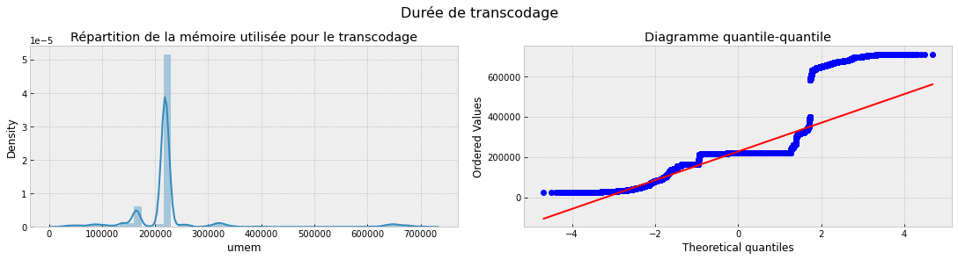
Cible n°2 : la mémoire allouée umem
Comme pour utime, étudions d’abord la répartition des valeurs en fonction du paramètre umem, deuxième potentielle cible à prédire.

Slide 20
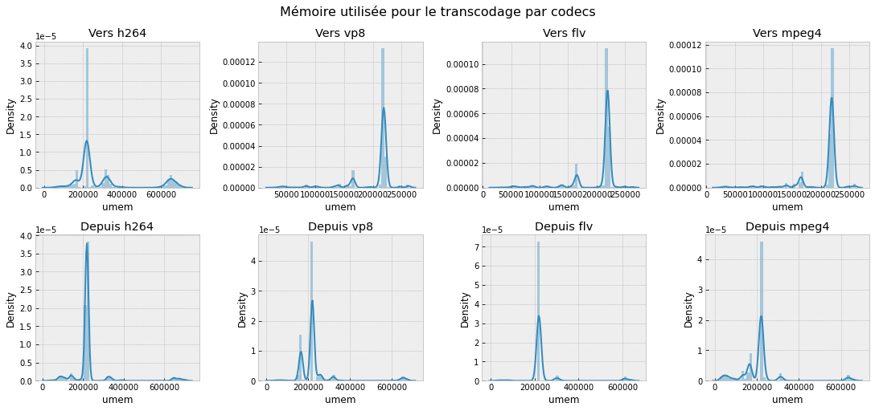
Regardons cette répartition en fonction des codecs d’entrée codec et de sortie o_codec.
Cette répartition est toujours asymétrique mais moins concentrée en certaines valeurs que pour utime.

Slide 21
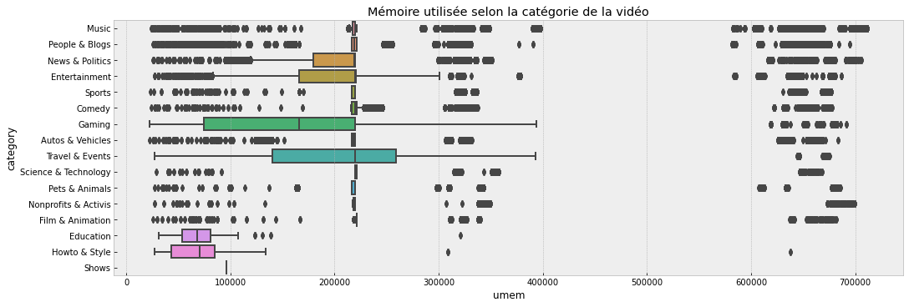
Regardons l’incidence de la catégorie de la vidéo category sur la mémoire allouée umem.
On réobserve les mêmes groupes de répartition des valeurs de umem, principalement en fonction de la résolution de l’image de sortie. On en déduit qu’il sera moins aisé de réaliser une prédiction de la mémoire « automatiquement » allouée au transcodeur et qu’il sera plus intéressant d’ajouter umem aux entrées pour se concentrer sur la prédiction de la durée de transcodage utime. umem deviendrait pour notre étude une mémoire « manuellement » allouée à la machine.

Slide 22
Machine Learning
Comme nous avons décidé d’utiliser umem en tant que paramètre d’entrée, en supposant que l’on connait la mémoire allouée au transcodage, nous concentrons le travail de prédiction sur le temps de transcodage utime.
Traitement des données
Ajout des données non numériques
Séparation des données
Normalisation
Visualisation des corrélations pour le dataset d’entraînement
Choix du modèle
Modèles avec Scikit-Learn
Modèles avec Keras

Slide 23
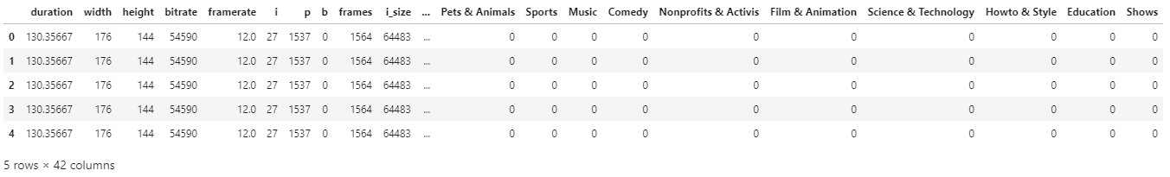
1. Traitement des données
Pour inclure les paramètres non numériques aux features qui serviront à prédire utime, on ajoute autant de nouvelles colonnes booléennes qu’il y a de valeurs différentes pour codec, o_codec et category. Ces colonnes valent 0 ou 1 en fonction de ce que valent les paramètres non numériques. On passe ainsi d’un dataset de 25 paramètres à un dataset de 42 paramètres.
On affiche ici les cinq premières lignes du DataFrame correspondant.

Slide 24
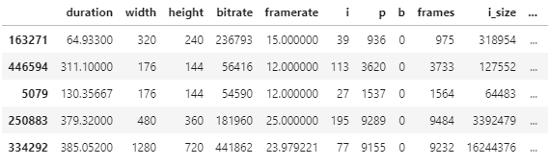
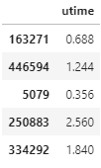
On poursuit la préparation des données en les séparant en deux datasets : un premier dataset d’entraînement, qui servira à améliorer les modèles et un second dataset de test, qui servira à tester les modèles.
Si besoin, un troisième dataset de validation pourra être utilisé, créé à partir des données d’entraînement.
Cette séparation des données inclut également l’isolement du paramètre cible.
from sklearn.model_selection import train_test_split
train_features, test_features, train_labels, test_labels = train_test_split(features, labels)

Slide 25
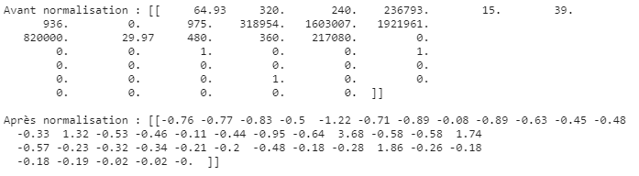
Les données étant inégalement réparties, il convient ensuite de normaliser les valeurs des différents paramètres.
On créée avec Keras un calque de normalisation basé sur les valeurs du dataset d’entraînement train_features.
normalizer = preprocessing.Normalization()
Normalizer.adapt(np.array(train_features))
Avant de tester différents modèles sur ces données, on visualise une dernière fois la table des corrélations des paramètres sur les données d’entraînement.

Slide 26
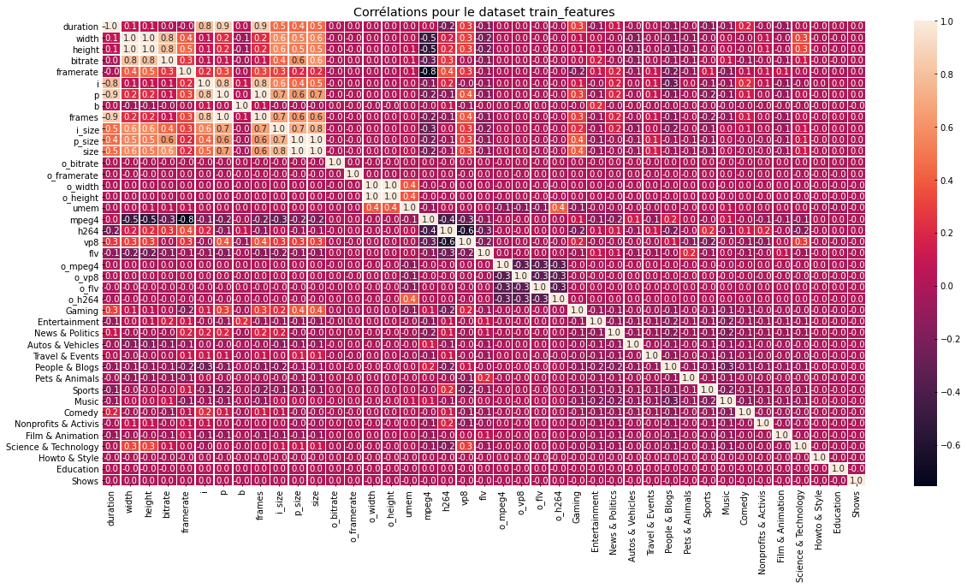

Slide 27
2. Choix du modèle
Nous allons tester différents modèles avec différents paramètres afin de choisir le modèle le plus adapté à la prédiction de utime.
Le modèle choisi sera celui présentant le meilleur R².
Nous utiliserons des modèles de régression proposés par Scikit-Learn, puis par Keras (avec l’aide de TensorFlow) :
Régression linéaire simple
Régression Lasso
Régression avec arbre de décision
Régression KNN
Régression avec réseau de neurones DNN

Slide 28
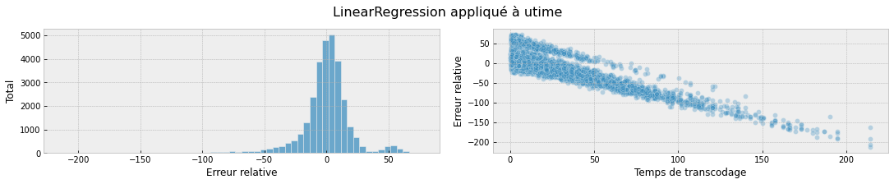
Régression linéaire avec LinearRegression de Scikit-Learn
On normalise d’abord les données avec un scaler MinMax de Scikit-Learn.
On utilise ensuite les paramètres par défaut de LinearRegression.
models[model_name] = LinearRegression()
models[model_name].fit(train_features_scaled, train_labels['utime'])

Slide 29
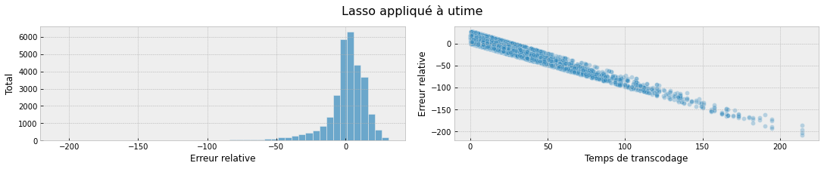
Régression Lasso avec Lasso de Scikit-Learn
On normalise d’abord les données avec un scaler MinMax de Scikit-Learn.
On utilise ensuite les paramètres par défaut de Lasso.
models[model_name] = Lasso()
models[model_name].fit(train_features_scaled, train_labels['utime'])

Slide 30
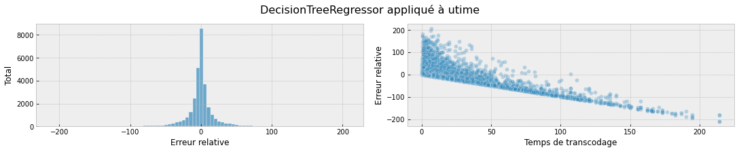
Régression avec arbre de décision avec DecisionTreeRegressor de Scikit-Learn
On ne normalise pas les données ici.
On utilise ensuite les paramètres par défaut de DecisionTreeRegressor.
models[model_name] = DecisionTreeRegressor()
models[model_name].fit(train_features, train_labels['utime'])

Slide 31
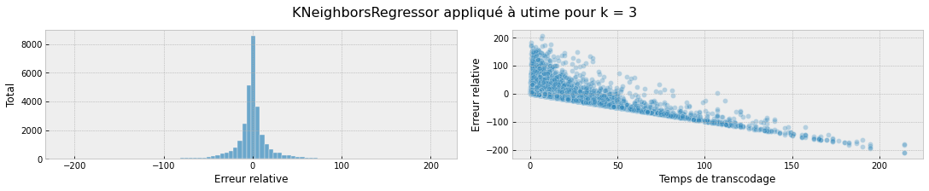
Régression KNN avec KNeighborsRegressor de Scikit-Learn
On normalise d’abord les données avec un scaler MinMax de Scikit-Learn.
On teste pour différents K le DecisionTreeRegressor.
models[model_name] = KNeighborsRegressor(n_neighbors = k)
models[model_name].fit(train_features_scaled, train_labels['utime'])

Slide 32
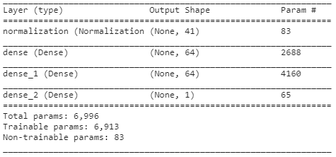
Régression avec réseau de neurones DNN avec Sequential de Keras
On normalise d’abord les données avec un normalizer de Keras.
On établit 2 couches de 64 neurones et on détermine les paramètres d’entraînement suivant :
Erreur : Mean Squared Error
Optimiseur : Adam(0.001)
models[model_name] = keras.Sequential([
normalizer,
layers.Dense(64, activation='relu'),
layers.Dense(64, activation='relu'),
layers.Dense(1)
])
models[model_name].compile(loss='mean_squared_error',
optimizer=tf.keras.optimizers.Adam(0.001))

Slide 33
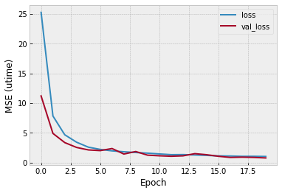
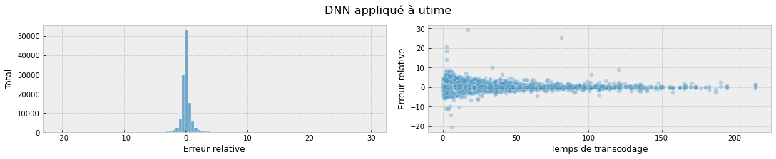
Le modèle n’est pas surentraîné : loss et val_loss sont équivalent et évoluent de la même manière lors des dernières époques.
dnn_history = models[model_name].fit(
train_features, train_labels['utime'],
validation_split=0.2,
verbose=0, epochs=20)

Slide 34
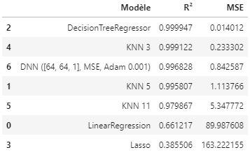
Choix du modèle
Selon toute vraisemblance, les calculs du R² et du MSE pour le DecisionTreeRegressor et les KNeighborsRegressor sont biaisés. Nous n’avons pas trouvé d’explication à ce phénomène.
Nous choisissons donc le modèle DNN réalisé avec Keras, que nous enregistrons.
models[choice].save('saves') # La normalisation est inclue dans le modèle avec Keras

Slide 35
Rendu final
On créée une API avec l’aide de Flask.
Une première page comporte un formulaire pour compléter toutes les valeurs d’entrée du modèle. Une deuxième page affiche le résultat de la régression.

